Slide 1
De retinut
Lungimea de un brat
Simetrie
Comparabil
Mediana
Substanta economica

Slide 2
SUBSTANTA ECONOMICA PERSOANE AFILIATE
REALITATE
CONTABILITATE
DECLARATII FISCALE

Slide 3
One World / 3 Words
REALITATE
CONTABILITATE
DECLARATII FISCALE

Slide 4
De verificat pentru control
Corect
Se verifica daca toate operatiunile inregistrate sunt corect incadrate conform reglementarilor fiscale.
La termen
Verificarea depunerii declaratiilor fiscale la termenele stabilite de
legislatia in vigoare.
Complet/Substanta economica
In aceasta categorie intra :
Tranzactiile la “negru”
Tranzactiile fara substanta economica / fictive
DE CE ESTE IN DISCUTIE SUBSTANTA ECONOMICA?

Slide 5
OECD 2017/2018 – Substanta economica
DEFINITIA SUBSTANTEI ECONOMICE
“The economic substance of a transaction or arrangement is determined by examining all of the facts and circumstances, such as the economic and commercial context of the transaction or arrangement, its object and effect from a practical and business point of view, and the conduct of the parties, including the functions performed, assets used and risks assumed by them”
"Substanța economică a unei tranzacții sau a unui contract este determinată prin examinarea tuturor faptelor și circumstanțelor, cum ar fi contextul economic și comercial al tranzacției sau contractului, obiectul și efectul din punct de vedere practic și de afaceri, precum și comportamentul părților, respectiv, funcțiile îndeplinite, activele utilizate și riscurile asumate de acestea "

Slide 6
OECD 2017/2018
REZULTATELE ANALIZEI TP vs VALOAREA ADAUGATA
Identificarea operațiunilor reale de afaceri întreprinse de întreprinderile asociate, iar prețurile de transfer nu se bazează pe tranzactii si/sau prevederi contractuale care nu reflectă realitatea economică
Alocările contractuale ale riscurilor sunt luate in considerare numai atunci când sunt susținute de luarea deciziilor efective
Capitalul fără funcționalitate nu va genera decât o remuneratie de rutina fără riscuri, asigurându-se că nicio remuneratie reziduala nu va fi alocată casutelor postale fără substanță economica
Administrațiile fiscale pot să nu ia în considerare tranzacțiile atunci când circumstanțele tranzactiilor arata iraționalitate comercială (oportunitate?!)
În combinație, modificările au o contribuție esențială la alinierea rezultatelor stabilirii prețurilor de transfer cu activitățile efectuate de membrii unui grup, care aduc valoare adaugata.
" În mod coroborat, modificarile pun accentul pe "substanța" tranzactiilor, nu pe “forma contractuală”

Slide 7
OECD 2017/2018 – IDENTIFICAREA TRANZACTIILOR
SUBSTANTA ECONOMICA vs TERMENII CONTRACTUALI
SUBSTANTA vs FORMA
În cazul în care există contracte, acestea reprezintă punctul de plecare pentru identificarea tranzacțiilor
Numai contractele scrise nu furnizează toate informațiile necesare
Dovezile rezultate din funcțiile efectuate, activele utilizate și riscurile asumate, caracterul proprietății transferate sau serviciile furnizate, circumstanțele economice ale părților și strategiile lor de afaceri pot clarifica prevederile contractuale și pot furniza informații coerente.
În cazul în care caracteristicile relevante din punct de vedere economic nu reflecta prevederile contractuale, tranzacția efectivă trebuie tratata conform comportamentului din realitate al partilor
Notes:
Tranzactii care se efectueaza si nu sunt evidentiate sau se efectueaza o compensare.
Exercitii de consultare pentru bugetare si nu este evidentiata o prestare de servicii
Marfa se vinde cu un discount mai mare pentru ca exercitiile de bugetare se efectueaza cu consultarea partenerului afiliat.

Slide 8
OECD 2017/2018 – ANALIZAREA RISCURILOR
ALOCAREA RISCURILOR
Dacă întreprinderea care isi asumă riscul:
Nu exercita controlului asupra riscului;
Sau
Nu are capacitatea financiară de a-și asuma riscul
In acest caz... riscul ar trebui alocat întreprinderii asociate care exercită controlul și are capacitatea financiară de a-și asuma riscul.
Tranzactia este evaluata conform
alocarii riscului in
conformitate cu substanta economica
Notes:
Ex: inregistrarea si tratarea contabila a marfurilor provenite de la afiliat pentru prelucrare. Calculul indicatorilor de performanta.

Slide 9
NERECUNOASTERE SAU REINCADRARE TRANZACTIE
NERECUNOASTEREA TRANZACTIEI
OECD încurajează să se depună toate eforturile pentru a aplica pretul de piata la toate tranzactiile, inclusiv la tranzactiile noi
Tranzacțiile nu pot fi luate în considerare dacă nu sunt încheiate si de întreprinderi independente care se comportă "într-un mod comercial rațional" în circumstanțe comparabile
Simplul fapt că o tranzacție nu poate fi văzută între întreprinderi independente nu înseamnă că nu ar trebui recunoscută

Slide 10
OECD 2017/2018 SEDIUL PERMANENT
Planificarea fiscala pentru evitarea Sediului Permanent
Comisionarii și structurile similare
Utilizarea excepțiilor:
activitati auxiliare / pregătitoare
impărțirea activităților
impărțirea contractelor
Proiectul BEPS contine amendamente pentru a contracara aceste planificari

Slide 11
OECD 2017/2018 SEDIUL PERMANENT
1. COMISIONARUL
Principal în țara A, comisionar (agent) în țara B
Structura comisioanelor rezultă din acorduri cu principalul și clientul
Comisionarul acționează în nume propriu, dar in numele si pe riscul principalului
Structurat pentru a evita un sediu permanent
Impozitarea limitată în țara B, majoritatea profiturilor in țara A
Principal
A
B
Comisionar
Client

Slide 12
OECD 2017/2018 SEDIUL PERMANENT
1. COMISIONARUL
Problema BEPS: Agentul dependent este asociat cu împuternicirea de a încheia contracte
Soluţie BEPS: Consolidarea elementului de independență prin extinderea definiției SP pentru agentul dependent
persoana ... încheie contracte sau joacă rolul principal care conduce la încheierea de contracte. Contractele sunt încheiate în mod obișnuit fără o modificare semnificativă de către principal
contracte în numele principalului
contracte de transfer sau de proprietăți deținute de principal
contracte pentru dreptul de a utiliza proprietatea deținută de principal
contractele pentru dreptul de utilizare a bunurilor pe care principalul are dreptul de a le folosi
contracte de furnizare de servicii
Rezultat: Agentul (SP) dependent este recunoscut într-o etapă anterioară

Slide 13
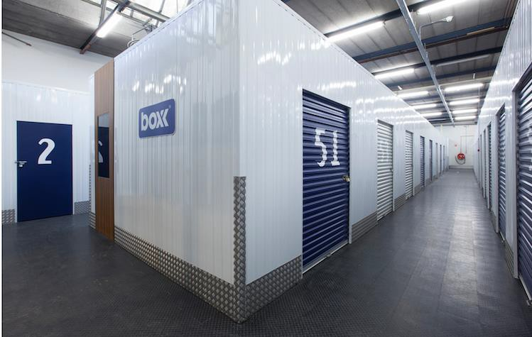
OECD 2017/2018 SEDIUL PERMANENT
2. Activitati exceptate
Un SP nu este prezent în cazul în care activitățile sunt pregătitoare sau auxiliare
Alocarea profitului: puțin sau deloc
Creșterea costurilor de conformitate

Slide 14
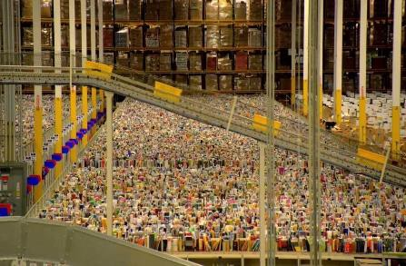
OECD 2017/2018 SEDIUL PERMANENT
2. Activitati exceptate
Activitățile auxiliare pot fi dintre functiile principale ale grupului dar nu duce la o prezență impozabilă (SP)
Simpla deținere a stocului pentru livrare nu este un SP

Slide 15
OECD 2017/2018 SEDIUL PERMANENT
2. Activitati exceptate
Problema BEPS: Evitarea artificială a statutului SP prin scutirile aferente activitatilor specifice
Soluţie BEPS:
Termenul "sediu permanent" se consideră că nu include:
... lista rămâne ...
FURNIZATE astfel ..., activitatea generală a locului stabilit de afaceri are un caracter pregătitor sau auxiliar
Pentru fiecare activitate trebuie evaluată dacă este sau nu pregătitoare sau auxiliară (analiza lantului creator de valoare/analiza functionala)
Dacă activitatea este un DRIVER PENTRU VALOAREA ADAUGATA, atunci nu poate fi pregătitor sau auxiliar
Rezultat: SP este recunoscut într-o etapă anterioară

Slide 16
OECD 2017/2018 SEDIUL PERMANENT
3. Impartirea activitatilor
Activități separate în cadrul grupului
Fiecare entitate separată susține că activitatea este auxiliară
Nici o prezență impozabilă în cealaltă țară
DEPOZIT SRL
TRANSPORT SRL
MARKETING SRL

Slide 17
OECD 2017/2018 SEDIUL PERMANENT
3. Impartirea activitatilor
Problema BEPS: evitarea artificială a statutului SP prin scutirile de activitate specifice
Soluție BEPS: Negarea scutirilor privind statutul SP în cazul în care aceeași întreprindere sau o întreprindere strâns legată desfășoară activități comerciale in același loc sau la un alt loc în același stat contractant, si acel loc sau alt loc constituie un SP;
sau
Activitatea globală rezultată din combinarea activităților [...] nu are un caracter pregătitor sau auxiliar [...] constituie funcții complementare care fac parte dintr-o operațiune de afaceri coerentă
Rezultat: SP este recunoscut într-o etapă anterioară

Slide 18
OECD 2017/2018 SEDIUL PERMANENT
Efectul BEPS
Mai multe situații SP:
Comisionarii
Agenți independenți care sunt tratați ca dependenți
Excepție activitati auxiliare, supuse unui test suplimentar - relevanță pentru afaceri
Agregarea activităților
Agregarea contractelor
Ce înseamnă pentru prețuri de transfer:
mai multe situații în care alocarea de profit devine relevantă
determinări de relevanță în legătură cu scutirile auxiliare
“drivere” de valoare adaugata
impozitarea conform lantului creator de valoare

Slide 19
OECD 2017/2018 - RESTRUCTURARE AFACERE
Centralizarea funcțiilor / riscurilor cu specializarea în filiale/afiliati, de exemplu:
Restructurarea distribuitorilor cu functii si riscuri depline in distribuitori cu functii si riscuri limitate sau in comisionari si preluarea riscurilor si functiilor la nivel central
Restructurarea producătorilor cu functii si riscuri depline in producatori sub contract sau prestatori de servicii de productie (tool manufacturer).
Transferul drepturilor din proprietăți necorporale către o companie centrală
Creșterea importantei funcțiilor filialelor, de exemplu:
Acordarea unui control mai mare asupra strategiei / bugetelor
Permite dezvoltarea de noi produse sau mărci

Slide 20
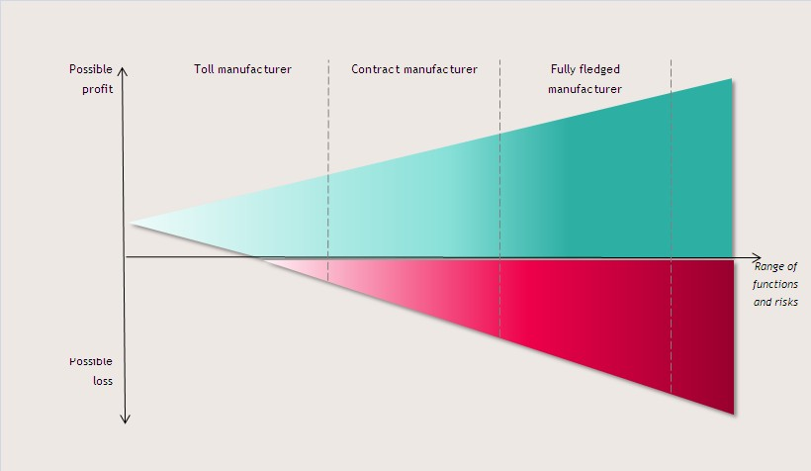
OECD 2017/2018 RESTRUCTURARE AFACERE
Termeni comuni producatori:
Producator cu functii si riscuri depline
Producator contractat
Prestator de servicii de productie

Slide 21
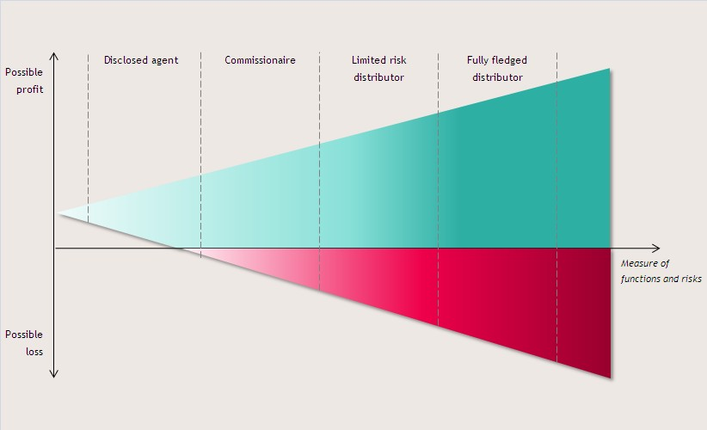
OECD 2017/2018 RESTRUCTURARE AFACERE
Termeni comuni distribuitori:
Distribuitor cu functii si riscuri depline
Distribuitor cu riscuri limitate
Comisionar
Agent dependent
Servicii de marketing/promovare

Slide 22
BEPS - TRANSFER PRICING & RESTRUCTURARE
SUBSTANTA ECONOMICA SI RESTRUCTURARE
ANTE BEPS: Separarea prin contract a riscurilor si necorporalelor de functii
POST BEPS: Ignorarea prevederilor contractuale de alocare a riscurilor, focus pe controlul asupra riscurilor si capacitatea financiara de a-l suporta
Detine proprietati necorporale
Asuma riscurile
Detine proprietati intelectuale
Asuma riscurile
(contractual)
Profit de rutina
A
A
Profit rezidual
B
Controleaza riscurile
Indeplineste functiile
profit de rutina
B
Controleaza riscurile
Indeplineste functiile
Profit rezidual

Slide 23
BEPS – PRETURI DE TRANSFER & RESTRUCTURARE SUBSTANTA ECONOMICA SI RESTRUCTURARE TRANSFORMARE
COROBORARE
Preturi de transfer vs Pret de piata
+
Substanta economica prevaleaza juridicul
Testare
Preturi de transfer vs Pret de piata

Slide 24
BEPS - TRANSFER PRICING & NECORPORALE
NECORPORALE
• Dezvoltare, crestere venituri, intretinere,
Functii
protectie si exploatare (“DEMPE”)
Devevolpment
Enhancement
Maintenance
Protection
Exploitation
Riscuri
• controlul riscurilor si capacitatea de a acoperi materializarea riscului
Fondatori
• Fondator si proprietar juridic

Slide 25
BEPS – PRETURI DE TRANSFER
SUBSTANTA ECONOMICA SI DESCRIEREA GRUPULUI 2018
(MASTER FILE)
Activele principale ale grupului care creaza valoare adaugata (business drivers)
O descriere a lanțului de aprovizionare pentru cele mai mari cinci produse și/sau oferte de servicii din cifra de afaceri a grupului
Alte produse sau servicii care reprezintă mai mult de 5% din cifra de afaceri a grupului
O scurtă analiză funcțională scrisă care descrie contribuțiile principale la crearea de valoare de către entitățile individuale din cadrul grupului, adică funcțiile cheie efectuate, riscurile importante asumate și activele importante utilizate

Slide 26
POST BEPS - PRETURI DE TRANSFER
Preturile de transfer coroborate cu valoarea adaugata
“Procesul de identificare a caracteristicilor relevante din punct de vedere economic ale tranzacției”
Facts and circumstances
Fapte si circumstante
“Identificarea precisă a funcțiilor pe care fiecare parte le efectuează in mod real“
“Comparați tranzacția cu celelalte opțiuni disponibile in mod real ... luați în considerare diferențele relevante din punct de vedere economic…”
Economic substance
Substanta economica
Substance over form
Economicul prevaleaza juridicul
"Analizați ce riscuri sunt asumate, ce funcții sunt îndeplinite, impactul acestor riscuri și cum sunt alocate aceste riscuri”
“… Analiza relațiilor contractuale dintre părți raportata la comportamentul părților.”
Control and have capacity assume the risks
Controleaza si are capacitatea de acoperire
Business drivers
Activele care genereaza valoare adaugata
Value chain
Creare valoare

Slide 27
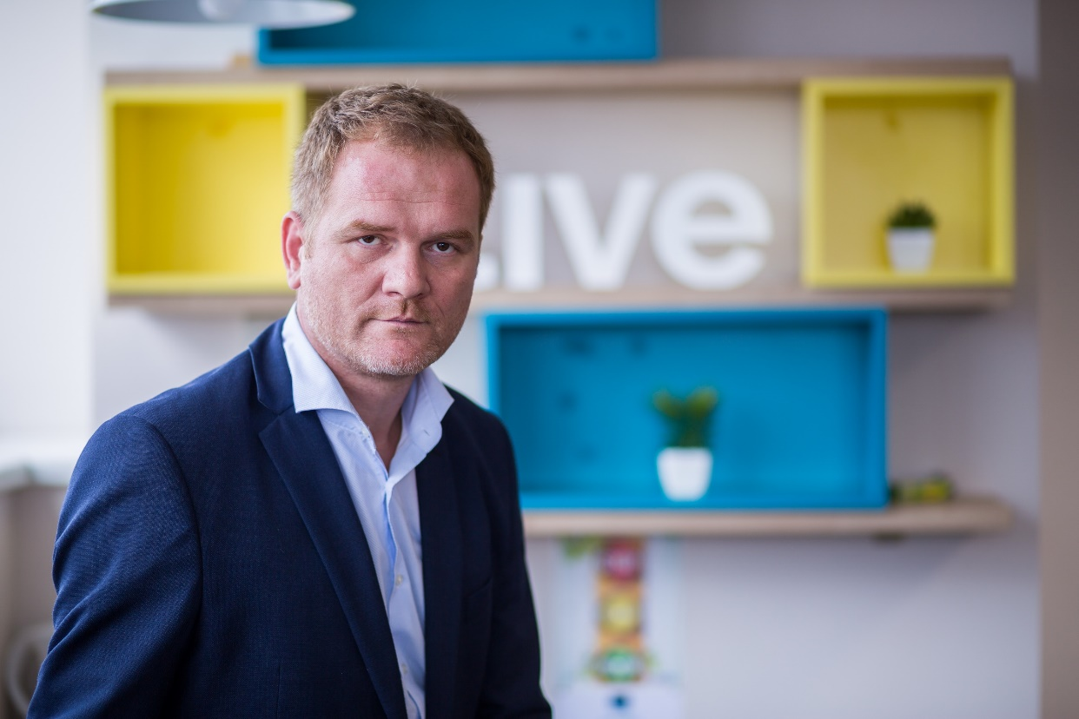
Va multumesc!
ALIN IRIMIA
Tax Partner
Transfer Pricing & Value chain taxation
Tel: +40-726-129-338
E-mail: alin.irimia@bdo.ro
Victory Business Center
Str. Invingatorilor 24
030922, Bucuresti-3
ROMANIA
Tel: +40-21-319 94 76
Fax: +40-21-319 94 77
E-mail:
office@bdo.ro;
Web:
www.bdo.ro;
International:
www.bdointernational.com

